Slide 1
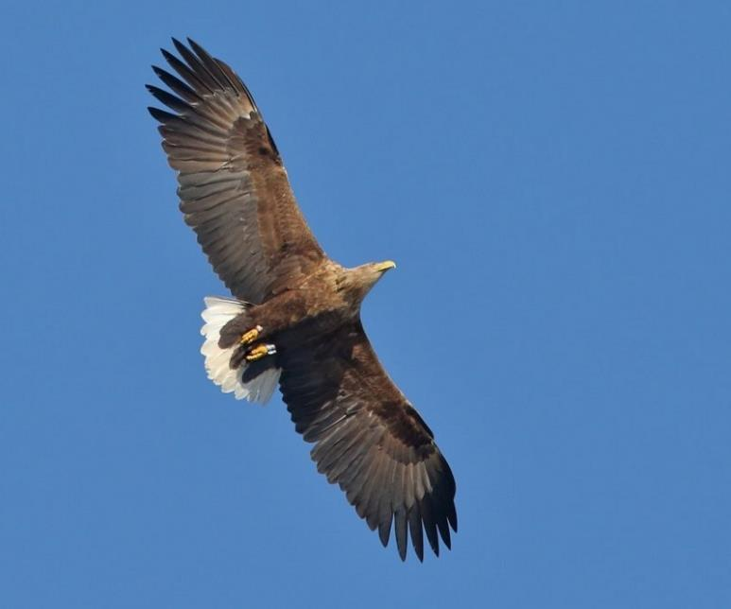
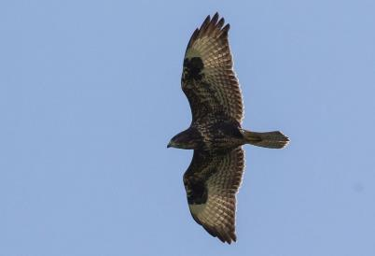
MERIKOTKA
Petolintu n. 85 cm
siipien kärkiväli n. 220 cm
Hyvin suuri
Pitkät ja leveät siivet
Yleisväri ruskea
Aikuisella linnulla valkoinen pyrstö ja vaalea pää
Iso koukkunokka aikuisella keltainen, nuorella tumma
Voi sekoittaa:
Hiirihaukka (tumma)

Slide 2
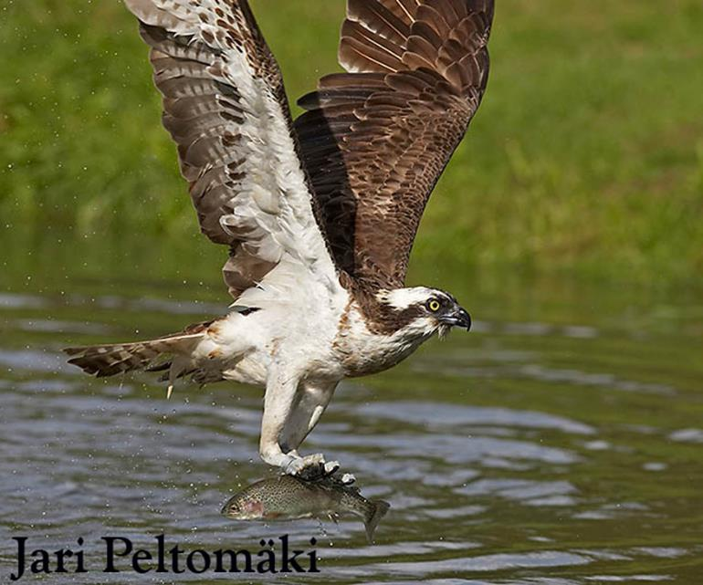
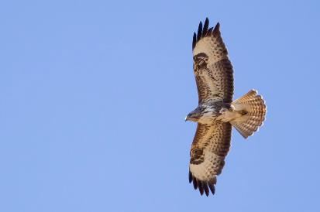
SÄÄKSI
Petolintu n. 56 cm
siipien kärkiväli n. 160 cm
Varsin suuri
Pitkät ja melko kapeat siivet
Melko lyhyt pyrstö
Vaaleassa päässä ruskea leveä juova
Päältä ruskea, alta vaalea
Voi sekoittaa:
Hiirihaukka (vaalea)

Slide 3
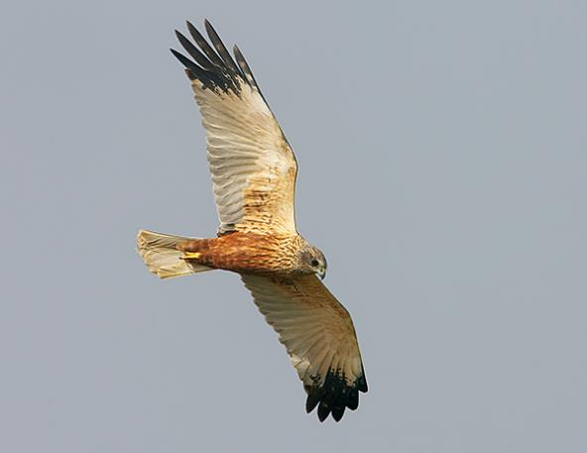
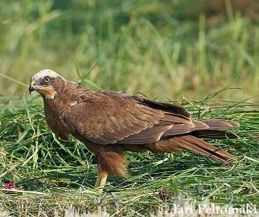
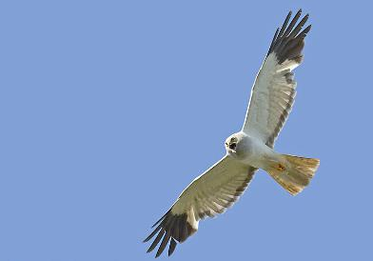
RUSKOSUOHAUKKA
Petolintu n. 49 cm
siipien kärkiväli n. 128 cm
Pitkät siivet, pitkä pyrstö
Koiraalla (ylempi kuva) mustat siivenkärjet, vaaleat siivet ja ruskea vatsapuoli
Naaras (alempi kuva) kokonaan tummanruskea, päässä vaaleat alueet
Voi sekoittaa:
Sinisuohaukka

Slide 4
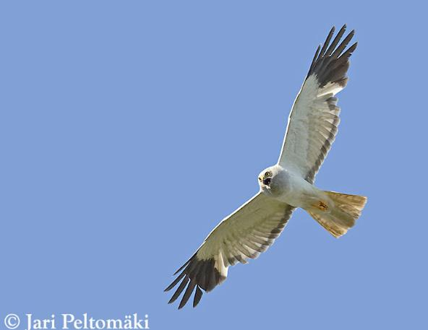
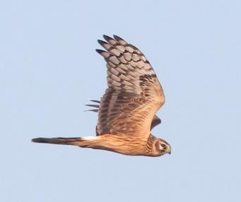
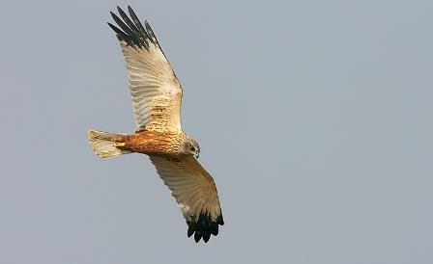
SINISUOHAUKKA
Petolintu n. 49 cm
siipien kärkiväli n. 108 cm
Pitkät siivet, pitkä pyrstö
Koiras (ylempi kuva) siniharmaa, mustat siivenkärjet
Naaras (alempi kuva) ruskeankirjava, viiruinen, pyrstön tyvi päältä valkoinen
Voi sekoittaa:
Ruskosuohaukka

Slide 5
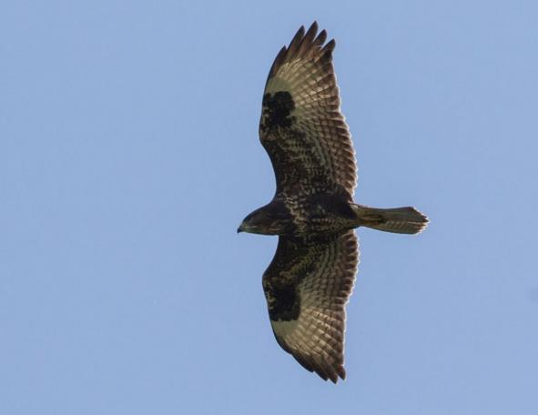
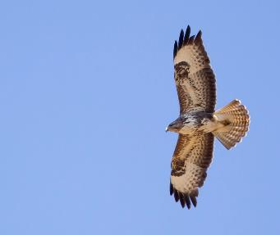
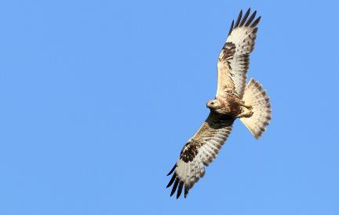
HIIRIHAUKKA
Petolintu n. 52 cm
siipien kärkiväli n. 120 cm
Leveät siivet
Yleensä ruskeankirjava
Useita tummempia ja vaaleampia värimuotoja
Pyrstössä tiheitä, kapeita poikkiraitoja
Usein vaalea vyö rinnan poikki
Voi sekoittaa:
Piekana

Slide 6
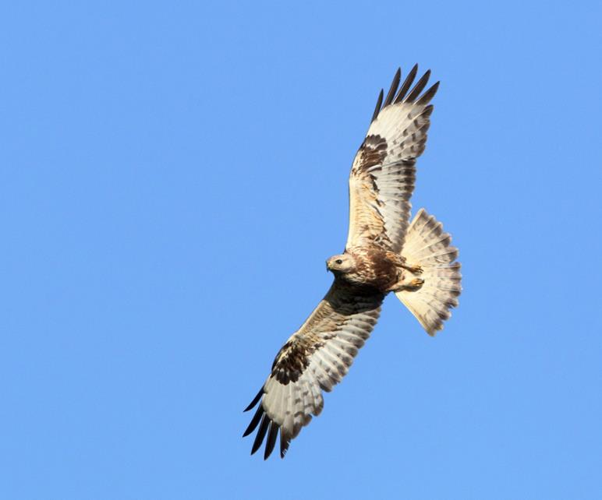
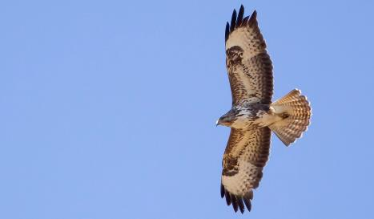
PIEKANA
Petolintu n. 54 cm
siipien kärkiväli n. 137 cm
Leveät siivet
Yleensä melko vaalea yleisväri
Tummempia ja vaaleampia värimuotoja
Vaaleassa pyrstössä tumma kärkivyö
Tummat laikut siiventaipeissa
Voi sekoittaa:
Hiirihaukka (vaalea)

Slide 7
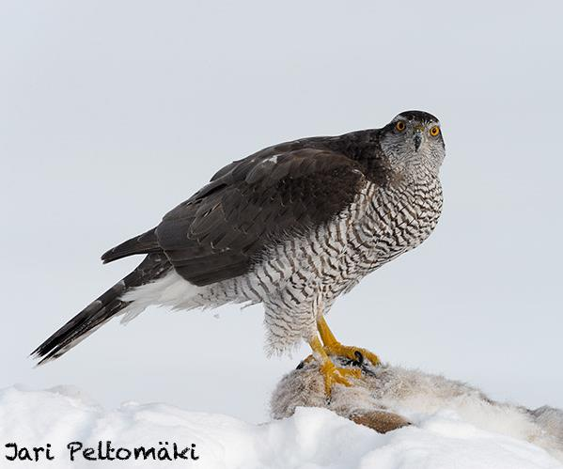
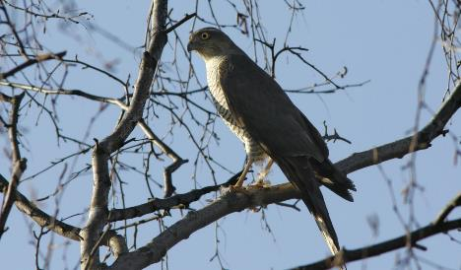
KANAHAUKKA
Petolintu n. 53/61 cm (koiras/naaras)
siipien kärkiväli n. 98/112 cm
Lyhyet leveät siivet, pitkä pyrstö
Päältä harmaa tai ruskea
Aikuinen alta poikkijuovainen, nuori pitkittäisviiruinen
Paksut jalat
Suhteessa pieni pää ja pienet silmät
Voi sekoittaa:
Varpushaukka

Slide 8
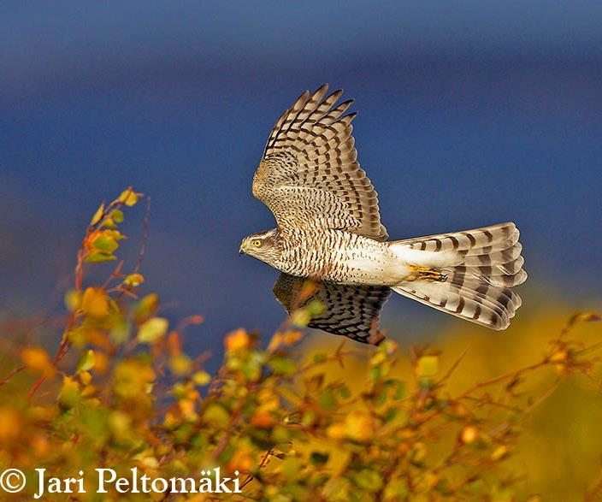
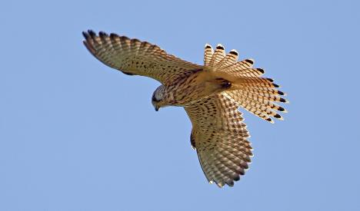
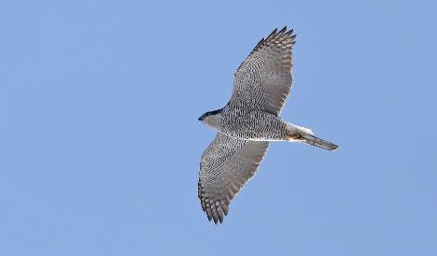
VARPUSHAUKKA
Petolintu n. 32/38 cm (koiras/naaras)
siipien kärkiväli n. 61/74 cm
Lyhyet leveät siivet, pitkä pyrstö
Pienikokoinen, etenkin koiras
Päältä harmaa tai ruskea
Alta poikkijuovainen, koiraalla myös oranssia väriä
Ohuet jalat
Suhteessa suuri pää ja suuret silmät
Voi sekoittaa:
Tuulihaukka
Kanahaukka

Slide 9
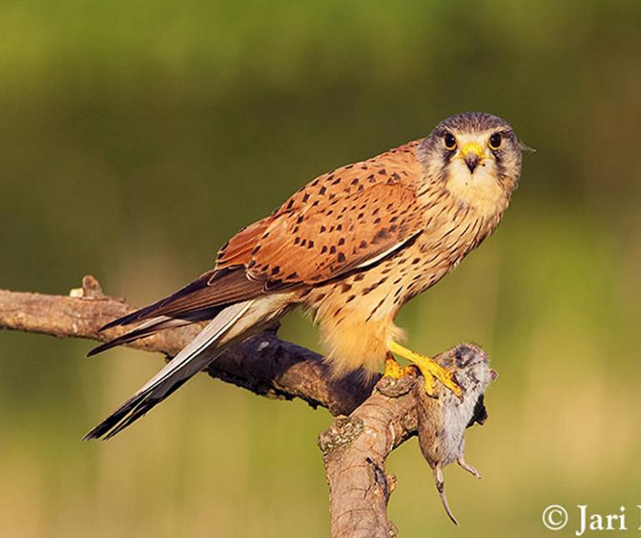
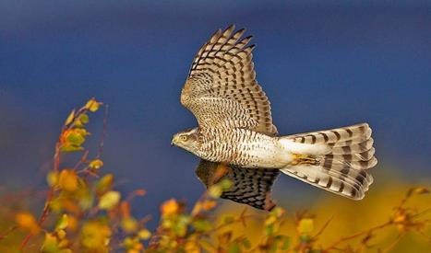
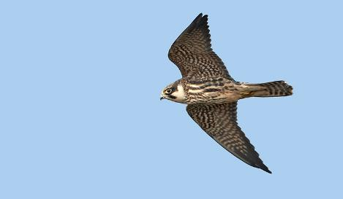
TUULIHAUKKA
Jalohaukka n. 33 cm
siipien kärkiväli n. 73 cm
Pitkät kapeat siivet, pitkä pyrstö
Ruskea, täplikäs selkä
Heikko viiksijuova poskella
Koiraan pää harmaa
Pyrstössä musta kärkivyö
Lekuttelee usein pellon päällä
Voi sekoittaa:
Varpushaukka
Nuolihaukka

Slide 10
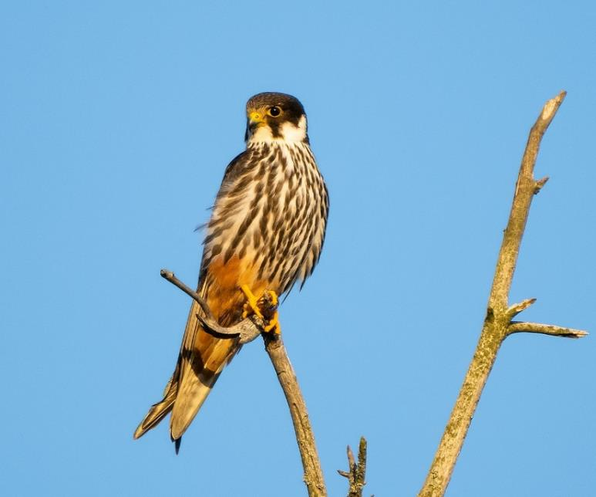
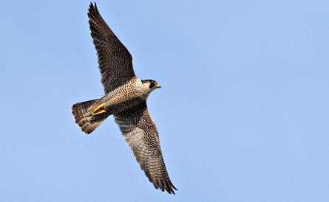
NUOLIHAUKKA
Jalohaukka n. 32 cm
siipien kärkiväli n. 77 cm
Pitkät teräväkärkiset siivet
Päältä tummanharmaa
Alta voimakkaan kirjava, näyttää tummalta
Aikuisella punaiset “housut”
Voimakas viiksijuova poskella
Voi sekoittaa:
Muuttohaukka

Slide 11
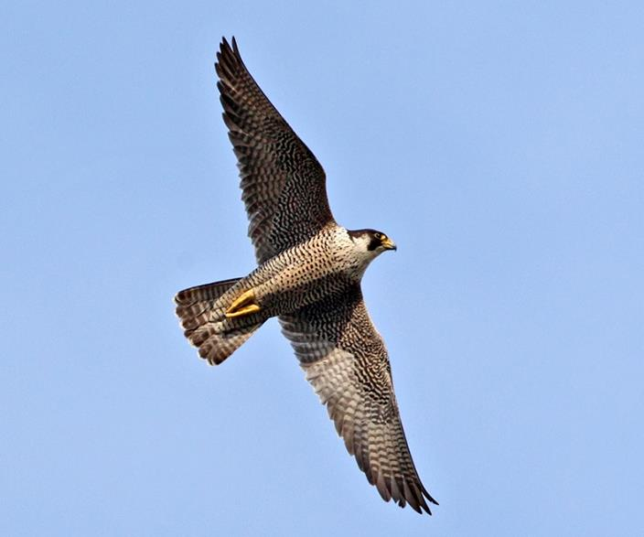
MUUTTOHAUKKA
Jalohaukka n. 41/49 cm (koiras/naaras)
siipien kärkiväli n. 95/109 cm
Pitkät teräväkärkiset siivet
Päältä siniharmaa
Alta vaalea, tiheästi poikkijuovainen
Selvä, leveä viiksijuova poskella
Voi sekoittaa:
Nuolihaukka

Slide 12
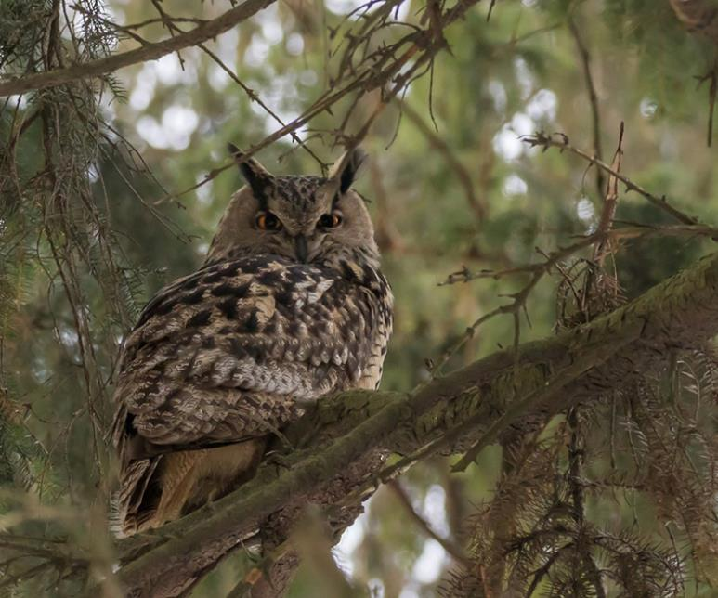
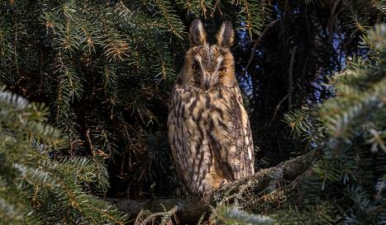
HUUHKAJA
Pöllö n. 65 cm
siipien kärkiväli n. 155 cm
Suurikokoinen, ruumis leveä
Päätupsut voivat olla piilossa tai pystyssä
Yleisväri ruskeankirjava
Selässä suuria tummia täpliä
Voi sekoittaa:
Sarvipöllö

Slide 13
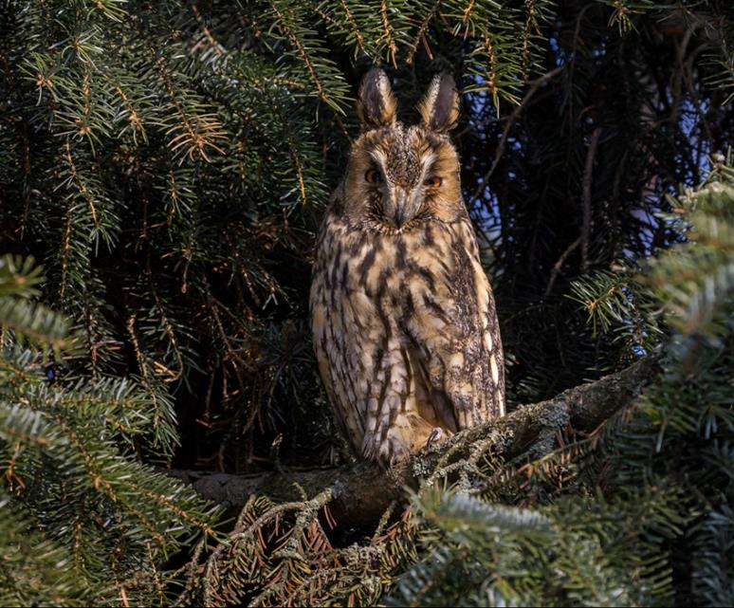
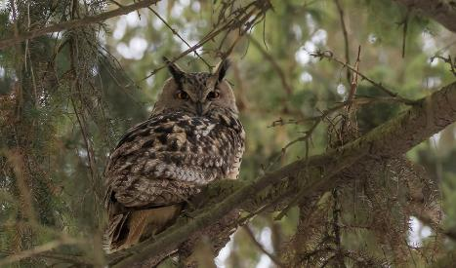
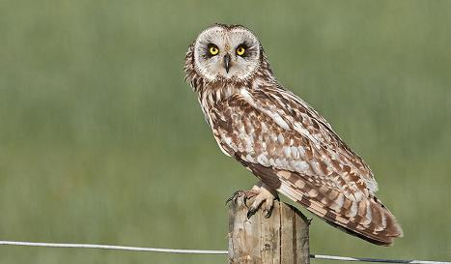
SARVIPÖLLÖ
Pöllö n. 34 cm
siipien kärkiväli n. 92 cm
Paljon huuhkajaa pienempi, ruumis hoikempi, siivet pitkät
Pitkät päätupsut yleensä pystyssä, lennossa piilossa
Silmien ja nokan välissä valkoista
Yleisväri ruskeankirjava
Selässä ohuita viiruja
Voi sekoittaa:
Huuhkaja
Suopöllö

Slide 14
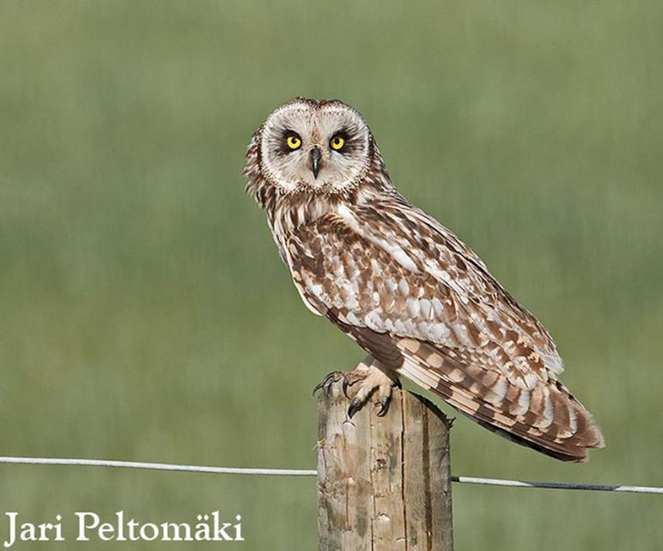
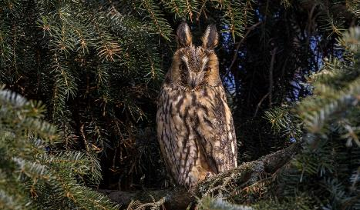
SUOPÖLLÖ
Pöllö n. 36 cm
siipien kärkiväli n. 100 cm
Hoikka ruumis, pitkät siivet
Hyvin pienet päätupsut
Keltaiset silmät, tummat silmänympärykset
Yleisväri yllättävän vaalea, etenkin lennossa
Voi sekoittaa:
Sarvipöllö

Slide 15
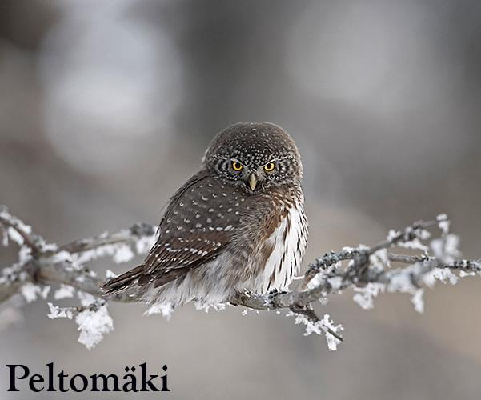
VARPUSPÖLLÖ
Pöllö n. 17 cm
siipien kärkiväli n. 36 cm
Hyvin pienikokoinen
Päältä harmaanruskea, pieniä vaaleita pilkkuja
Alta vaalea ja viiruinen
Pyöreämuotoinen pää
Tuikea ilme

